Slide 1


HOW IT WORKS
01
순간 감지
→
02
질문 다시 쓰기
→
03
연쇄 탐색
→
04
전달
민지가 추천한 국숫집,
이름이 뭐였지?
민지가 추천한 제주 국숫집
ㅂ
ㅈ
ㄷ
ㄱ
ㅅ
ㅛ
ㅕ
ㅑ
ㅐ
ㅔ
ㅁ
ㄴ
ㅇ
ㄹ
ㅎ
ㅗ
ㅓ
ㅏ
ㅣ
⇧
ㅋ
ㅌ
ㅊ
ㅍ
ㅠ
ㅜ
ㅡ
⌫
Notes:
다음 주 제주 여행을 앞두고, 민지가 꼭 가 보라던 국숫집이 떠올랐습니다. 구글에 적어 보는데, 이름이 기억나지 않죠.

Slide 2





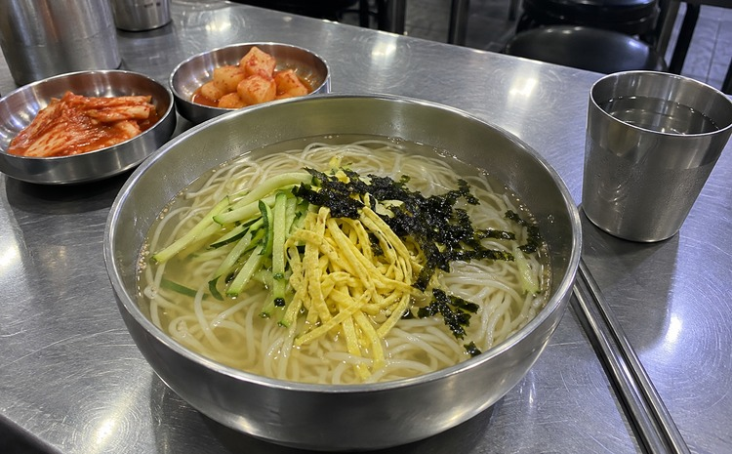
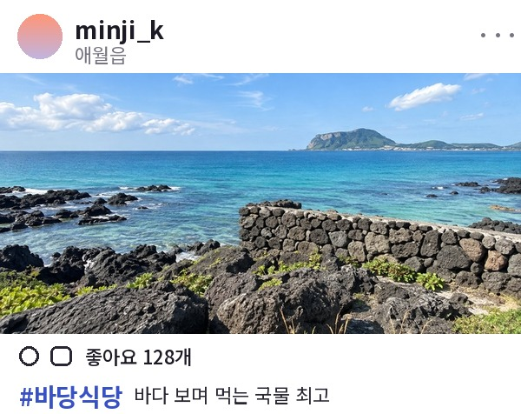
HOW IT WORKS
01
순간 감지
→
02
질문 다시 쓰기
→
03
연쇄 탐색
→
04
전달
답은 폰 어딘가에 있어요
탑승권
관리비 고지서
팀 단톡방
삼성 월렛
2026. 10. 25
어제
김포 → 제주 11/7 (토)
9월분 관리비
회의록 공유해요
민지가 추천한 제주 국숫집
갤러리
스크린샷
치과 예약
2026. 6. 3 (수)
2026. 8. 15 (토)
2026. 11. 16 (월)
오전 10:30
민지
스크린샷
택배
2026. 9. 20 (일)
2026. 9. 2
그저께
ㅂ
ㅈ
ㄷ
ㄱ
ㅅ
ㅛ
ㅕ
ㅑ
ㅐ
ㅔ
제주 가면 내가 인스타에 올린
제주 맛집 BEST 10
문 앞에 두고 갔어요
ㅁ
ㄴ
ㅇ
ㄹ
ㅎ
ㅗ
ㅓ
ㅏ
ㅣ
고기국수집 꼭 가 봐!
⇧
ㅋ
ㅌ
ㅊ
ㅍ
ㅠ
ㅜ
ㅡ
⌫
Notes:
답은 분명 폰 어딘가에 있습니다. 카톡도, 캡처도, 사진도. 지금 쓰는 검색으로 먼저 찾아보겠습니다.

Slide 3
HOW IT WORKS
01
순간 감지
→
02
질문 다시 쓰기
→
03
연쇄 탐색
→
04
전달
지금 검색은
닮은 것만 찾아요
3위
단어만 같아요
탑승권
관리비 고지서
삼성 월렛
2026. 10. 25
김포 → 제주 11/7 (토)
9월분 관리비
지금 검색
갤러리
처음 질문 그대로, 한 번에
2026. 6. 3 (수)
민지가 추천한 제주 국숫집
1위
가게 이름이 없어요
2위
남이 쓴 목록이에요
민지
스크린샷
2026. 9. 20 (일)
2026. 9. 2
제주 가면 내가 인스타에 올린
제주 맛집 BEST 10
고기국수집 꼭 가 봐!
Notes:
지금 쓰는 검색으로 찾으면, 단어가 같거나 뜻이 비슷한 기록이 한 번에 나옵니다. 1위는 민지의 카톡, 그다음은 제주 맛집 목록과 제주행 탑승권. 그런데 민지의 카톡엔 가게 이름이 없고, 나머지는 민지의 추천이 아닙니다.

Slide 4
HOW IT WORKS
01
순간 감지
→
02
질문 다시 쓰기
→
03
연쇄 탐색
→
04
전달
‘제주’도 ‘국숫집’도 없어요
스크린샷
치과 예약
2026. 8. 15 (토)
2026. 11. 16 (월)
오전 10:30
답이 두 기록에 흩어져,
한 번에는 못 찾아요
?
앞 기록의 단서로 이어 찾아야 해요
이름 대신 ‘인스타에 올린’
민지
택배
2026. 9. 20 (일)
그저께
ㅂ
ㅈ
ㄷ
ㄱ
ㅅ
ㅛ
ㅕ
ㅑ
ㅐ
ㅔ
제주 가면 내가 인스타에 올린
문 앞에 두고 갔어요
고기국수집 꼭 가 봐!
ㅁ
ㄴ
ㅇ
ㄹ
ㅎ
ㅗ
ㅓ
ㅏ
ㅣ
⇧
ㅋ
ㅌ
ㅊ
ㅍ
ㅠ
ㅜ
ㅡ
⌫
Notes:
답은 두 기록에 흩어져 있습니다. 민지의 카톡엔 이름 대신 내가 인스타에 올린 고기국수집이라는 말만 있고, 가게 이름은 8월에 캡처해 둔 민지의 게시물에 있습니다. 그런데 그 캡처엔 제주라는 말도, 국숫집이라는 말도 없죠. 카톡의 단서를 따라가야 캡처에 닿습니다. 한 번 찾는 검색으로는 안 되고, 단서를 이어 찾아야 합니다. 이걸 하는 게 Weave입니다.

Slide 5


HOW IT WORKS
01
순간 감지
→
02
질문 다시 쓰기
→
03
연쇄 탐색
→
04
전달
민지가 추천한 제주 국숫집
실타래 버튼으로
Weave를 불러요
ㅂ
ㅈ
ㄷ
ㄱ
ㅅ
ㅛ
ㅕ
ㅑ
ㅐ
ㅔ
ㅁ
ㄴ
ㅇ
ㄹ
ㅎ
ㅗ
ㅓ
ㅏ
ㅣ
⇧
ㅋ
ㅌ
ㅊ
ㅍ
ㅠ
ㅜ
ㅡ
⌫
Notes:
첫 단계, 순간 감지입니다. 이번엔 사용자가 직접 부릅니다. 구글 검색창에서 키보드의 실타래 버튼을 누르면 Weave가 시작합니다.

Slide 6
HOW IT WORKS
✓
순간 감지
→
02
질문 다시 쓰기
→
03
연쇄 탐색
→
04
전달
질문 다시 쓰기
처음 질문
“민지가 추천한 제주 국숫집”
1
민지는 어떤 국숫집을 추천했지?
한 번에 안 되면,
질문을 나눠요
2
그 가게
의 이름은?
답
Notes:
두 번째 단계, 질문 다시 쓰기입니다. 먼저 민지가 어떤 국숫집을 추천했는지, 그다음 그 가게의 이름은 무엇인지로 나눕니다. 첫 질문의 답은 이름이 아니라 가게를 가리키는 말일 수 있어서입니다.

Slide 7
HOW IT WORKS
✓
순간 감지
→
02
질문 다시 쓰기
→
03
연쇄 탐색
→
04
전달
1
민지는 어떤 국숫집을 추천했지?
2
그 가게
모르는 가게는
빈칸으로 둬요
의 이름은?
답
Notes:
아직 모르는 가게는 그 가게라는 빈칸으로 남겨 둡니다. 첫 질문의 답이 이 자리에 들어갑니다.

Slide 8
HOW IT WORKS
✓
순간 감지
→
✓
질문 다시 쓰기
→
03
연쇄 탐색
→
04
전달
먼저, 민지의 추천을 찾아요
Reasoning Embedding
첫 질문으로, 이어지는 기록 찾기
민지는 어떤 국숫집을 추천했지?
민지
스크린샷
2026. 9. 20 (일)
2026. 9. 2
제주 가면 내가 인스타에 올린
제주 맛집 BEST 10
고기국수집 꼭 가 봐!
Notes:
세 번째 단계, 연쇄 탐색입니다. 첫 질문을 Reasoning Embedding이 숫자로 바꿔, 가까운 기록 몇 개를 찾습니다. 민지의 카톡, 그리고 제주 맛집 목록.

Slide 9
HOW IT WORKS
✓
순간 감지
→
✓
질문 다시 쓰기
→
03
연쇄 탐색
→
04
전달
남이 쓴 목록이에요
민지
스크린샷
2026. 9. 20 (일)
2026. 9. 2
이름 대신
다음 단서가 있어요
제주 가면 내가 인스타에 올린
제주 맛집 BEST 10
고기국수집 꼭 가 봐!
민지 인스타 속 고기국수집
Notes:
맛집 목록은 민지가 추천한 게 아닙니다. 민지의 카톡엔 가게 이름 대신 다음 단서가 있습니다. 내가 인스타에 올린 고기국수집. 민지의 인스타가 다음에 찾을 곳입니다.

Slide 10
순간 감지
→
질문 다시 쓰기
→
1
HOW IT WORKS
✓
02
✓
연쇄 탐색
→
04
전달
▲
찾은 단서로 다시 쓰기
찾은 단서로
빈칸을 채워요
질문 다시 쓰기
처음 질문
“민지가 추천한 제주 국숫집”
✓
민지는 어떤 국숫집을 추천했지?
2
민지 인스타 속 고기국수집
의 이름은?
답
민지
2026. 9. 20 (일)
제주 가면 내가 인스타에 올린
고기국수집 꼭 가 봐!
Notes:
찾은 단서가 다음 질문의 빈칸에 들어갑니다. 그 가게 자리에 민지 인스타 속 고기국수집이 들어가, 민지 인스타 속 고기국수집의 이름은? 이 됩니다. 빈칸에는 찾은 기록에서 나온 내용만 넣습니다.

Slide 11
순간 감지
→
질문 다시 쓰기
→
2
HOW IT WORKS
✓
✓
03
연쇄 탐색
→
04
전달
▲
반복
Reasoning Embedding
다시 쓴 질문으로, 이어지는 기록 찾기
다시 쓴 질문으로
한 번 더 찾아요
민지 인스타 속 고기국수집
의 이름은?
Notes:
다시 쓴 질문으로 한 번 더 찾습니다. 처음 질문으로 한 번만 찾던 방식과 다른 점입니다.

Slide 12
순간 감지
→
질문 다시 쓰기
→
2
HOW IT WORKS
✓
✓
03
연쇄 탐색
→
04
전달
▲
반복
질문 다시 쓰기
처음 질문
민지 인스타 캡처로 이어져요
“민지가 추천한 제주 국숫집”
✓
민지는 어떤 국숫집을 추천했지?
갤러리
스크린샷
2026. 6. 3 (수)
2026. 8. 15 (토)
2
의 이름은?
답
Reasoning Embedding
다시 쓴 질문으로, 이어지는 기록 찾기
민지 인스타 속 고기국수집
의 이름은?
Notes:
다시 쓴 질문과 이어지는 기록은, 8월에 캡처해 둔 민지의 게시물입니다. 6월에 서울에서 찍은 국수 사진도 가까이 나옵니다.

Slide 13
순간 감지
→
질문 다시 쓰기
→
2
HOW IT WORKS
✓
✓
03
연쇄 탐색
→
04
전달
▲
처음 질문
반복
“민지가 추천한 제주 국숫집”
6월 서울 국수예요
minji_k = 민지
✓
민지는 어떤 국숫집을 추천했지?
갤러리
스크린샷
2026. 6. 3 (수)
2026. 8. 15 (토)
2
의 이름은?
그 가게는
‘바당식당’이에요
답
애월은 제주, minji_k는 민지
Reasoning Embedding
다시 쓴 질문으로, 이어지는 기록 찾기
바당식당 (애월)
민지 인스타 속 고기국수집
의 이름은?
Notes:
서울 국수 사진은 다른 가게입니다. 캡처의 계정 이름 minji_k는 민지, 장소 애월읍은 제주입니다. 그리고 해시태그 바당식당. 민지가 추천한 국숫집은 애월의 바당식당입니다.

Slide 14
순간 감지
→
질문 다시 쓰기
→
2
HOW IT WORKS
✓
✓
03
연쇄 탐색
→
04
전달
▲
반복
질문 다시 쓰기
처음 질문
“민지가 추천한 제주 국숫집”
✓
민지는 어떤 국숫집을 추천했지?
✓
민지 인스타 속 고기국수집
의 이름은?
답이 나오면
멈춰요
답
바당식당 (애월)
멈춤
끝까지 없으면 ‘못 찾았어요’라고 해요
Notes:
가게 이름이 나왔습니다. 답이 나오면 탐색은 여기서 멈춥니다. 몇 번을 이어도 답이 없으면, 찾은 단서까지만 보여 주고 단정하지 않습니다.

Slide 15
HOW IT WORKS
✓
순간 감지
→
✓
질문 다시 쓰기
→
✓
연쇄 탐색
→
04
전달
민지가 추천한 제주 국숫집
찾은 답
바당식당 (애월)
민지 카톡 9/20 ‘내가 인스타에 올린’
출처와 함께
건네요
캡처 8/15 minji_k 게시물
✓ 입력하기
Notes:
네 번째 단계, 전달입니다. 바당식당을, 민지의 카톡과 캡처라는 출처와 함께 건넵니다.

Slide 16
HOW IT WORKS
✓
순간 감지
→
✓
질문 다시 쓰기
→
✓
연쇄 탐색
→
04
전달
바당식당 애월
검색어가
정확한 이름으로 바뀌어요
바당식당 - 지도
제주 애월읍, 영업 중
바당식당 애월 후기
고기국수 맛집
Notes:
입력하기를 누르면 검색어가 정확한 이름으로 바뀌고, 지도와 후기를 바로 찾아볼 수 있습니다.

Slide 17
HOW IT WORKS
✓
순간 감지
→
✓
질문 다시 쓰기
→
✓
연쇄 탐색
→
✓
전달
찾은 단서가 다음 질문이 되어,
답까지 이어져요
모두 기기 안에서 처리해요
질문 다시 쓰기
민지
2026. 9. 20 (일)
처음 질문
제주 가면 내가 인스타에 올린
“민지가 추천한 제주 국숫집”
1
고기국수집 꼭 가 봐!
✓
민지는 어떤 국숫집을 추천했지?
스크린샷
2026. 8. 15 (토)
2
✓
민지 인스타 속 고기국수집
의 이름은?
답
바당식당 (애월)
멈춤
Notes:
정리하면, 질문을 둘로 나누고, 민지의 카톡에서 찾은 단서로 다음 질문을 다시 써서 캡처 속 가게 이름까지 이어 갔습니다. 이 모든 과정이 기기 안에서 일어나고, 다시 쓴 질문으로 이어지는 기록을 찾는 핵심 엔진이 온디바이스 Reasoning Embedding입니다.

